Slide 1



Стратегически значимые направления развития науки и практики специального образования
Соловьева
Татьяна Александровна,
директор ФГБНУ «ИКП РАО», чл.-корр. РАО, д.п.н.

Slide 2
Совершенствование процедуры и инструментария выявления особых образовательных потребностей детей с ОВЗ, с инвалидностью на основе клинико-психолого-педагогического подхода

Slide 3
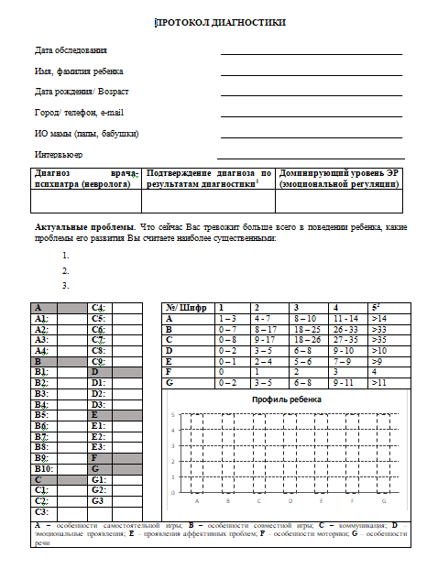
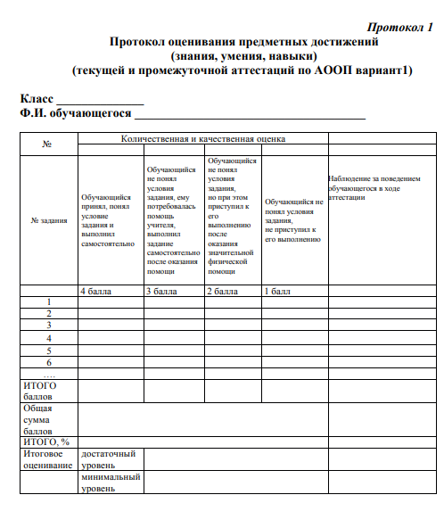
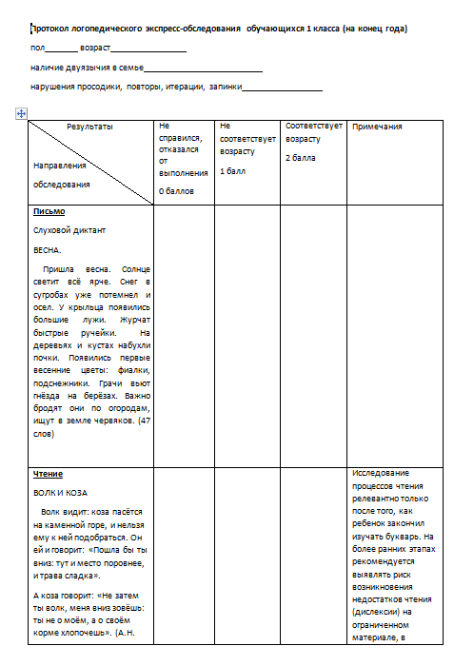
ДИАГНОСТИЧЕСКИЕ КОМПЛЕКСЫ
методики обследования детей
подробный алгоритм проведения обследования
заполняемые формы (протоколы обследования, формы заключений и т.д.)
анкеты для педагогов и родителей
инструктивно-методические письма

Slide 4
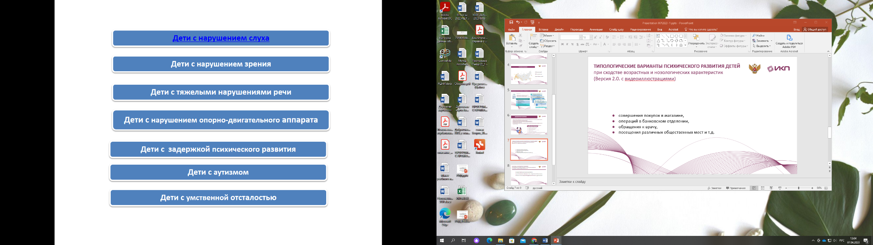
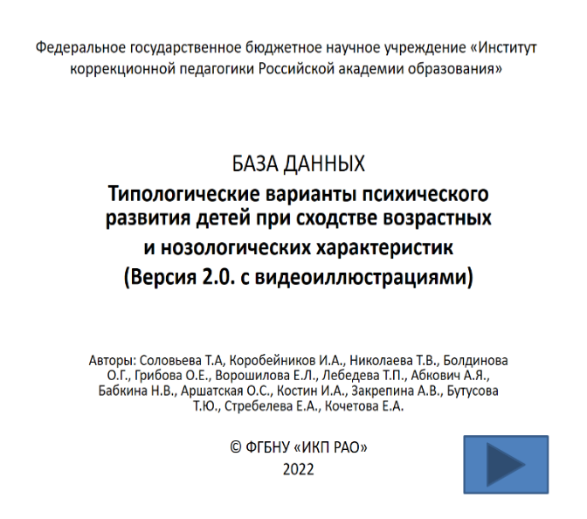
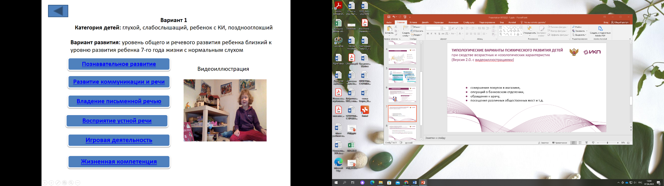
ТИПОЛОГИЧЕСКИЕ ВАРИАНТЫ
ПСИХИЧЕСКОГО РАЗВИТИЯ ДЕТЕЙ

Slide 5
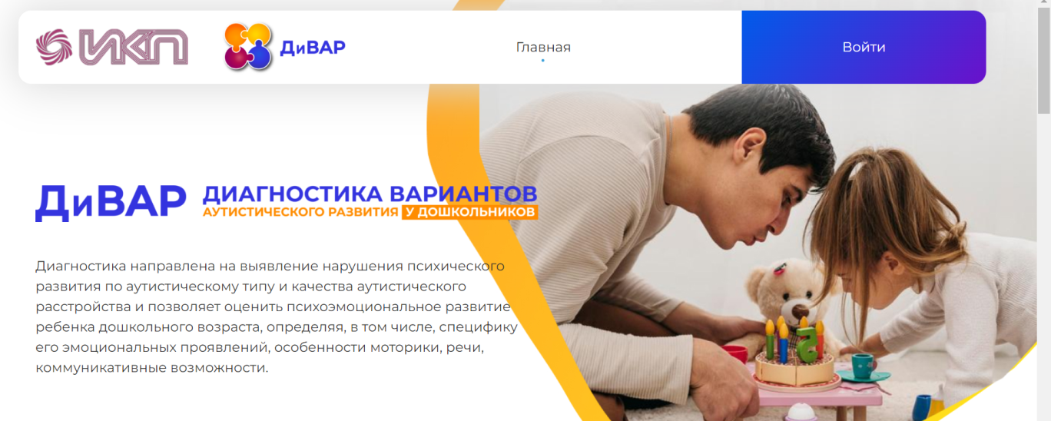
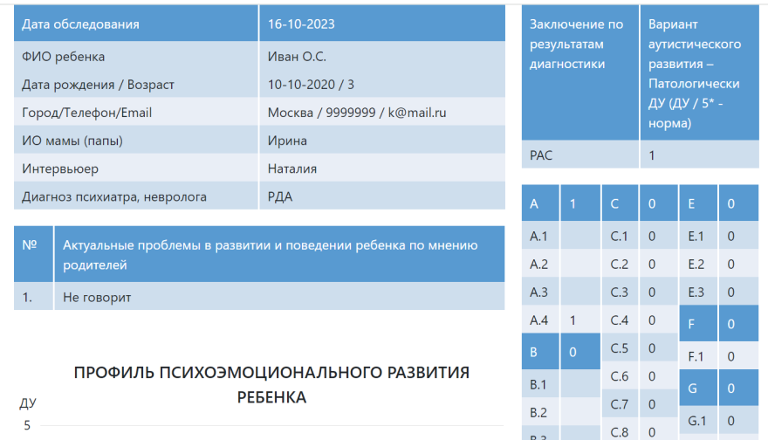
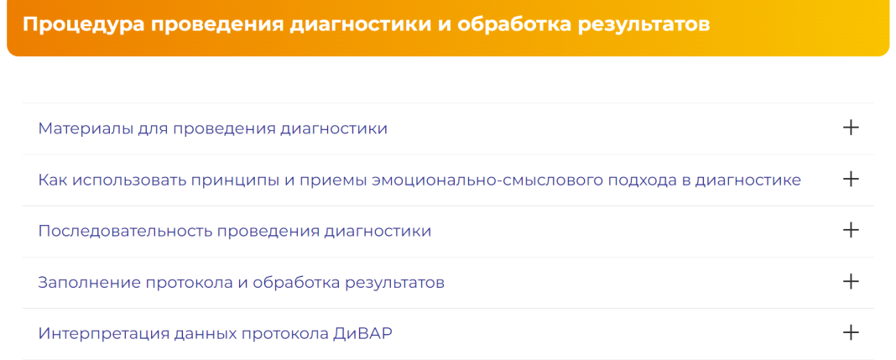
ДИАГНОСТИКА ВАРИАНТОВ АУТИСТИЧЕСКОГО РАЗВИТИЯ

Slide 6
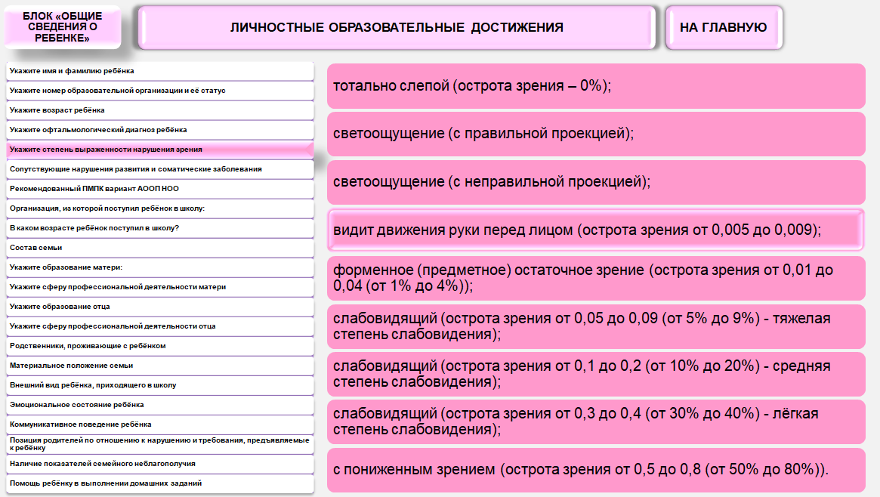
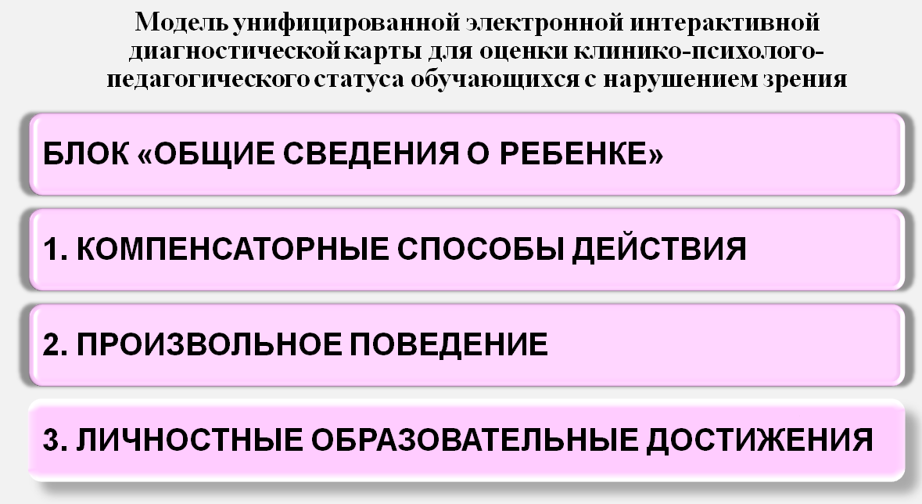
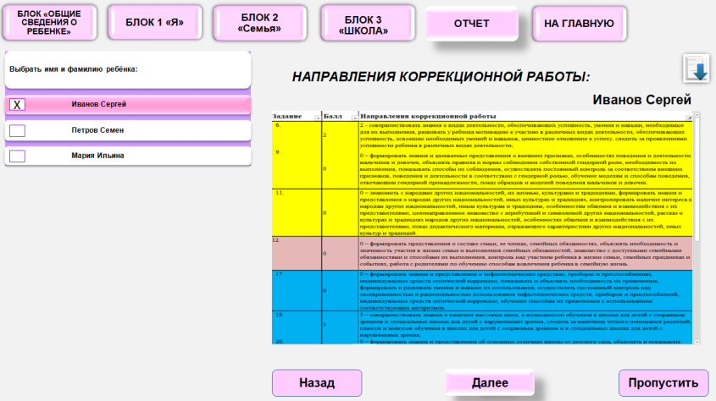
ИНТЕРАКТИВНЫЕ ДИАГНОСТИЧЕСКИЕ КАРТЫ

Slide 7
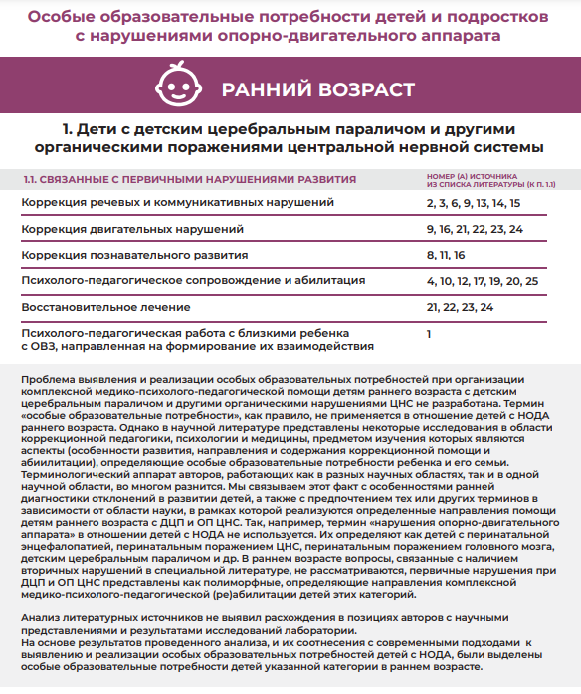
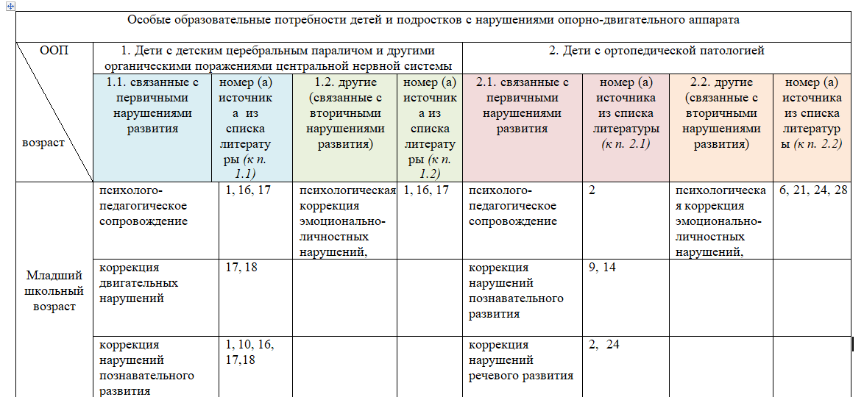
РЕЕСТРЫ ОСОБЫХ ОБРАЗОВАТЕЛЬНЫХ ПОТРЕБНОСТЕЙ

Slide 8
Научно-методическое обеспечение системы образования и комплексной (социально-педагогической) реабилитации

Slide 9

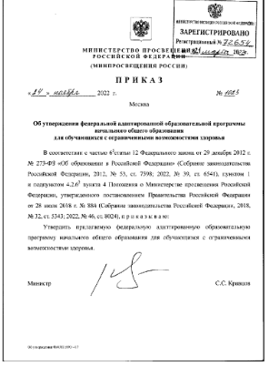
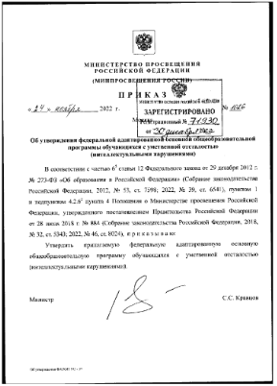
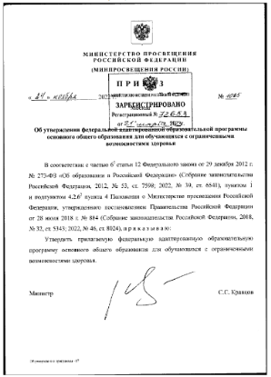
Создание единой линейки
программно-методического обеспечения
федеральная адаптированная образовательная программа дошкольного образования обучающихся с ограниченными возможностями здоровья
(11 вариантов ФАОП ДО)
федеральная адаптированная образовательная программа начального общего образования для обучающихся с ограниченными возможностями здоровья
(26 вариантов ФАОП НОО)
60 комплектов программ по учебным предметам
федеральная адаптированная образовательная программа основного общего образования для обучающихся с ограниченными возможностями здоровья
(15 вариантов ФАОП ООО)
12 комплектов программ по учебным предметам
федеральная адаптированная основная общеобразовательная программа обучающихся с умственной отсталостью (интеллектуальными нарушениями
(7 вариантов требований)
14 проектов программ по учебным предметам

Slide 10

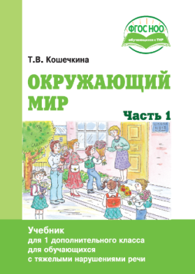
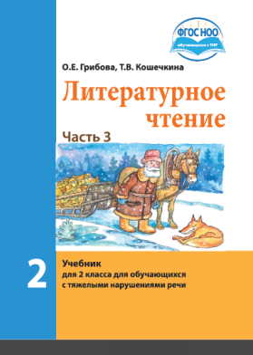
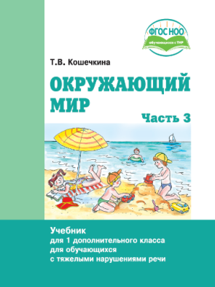
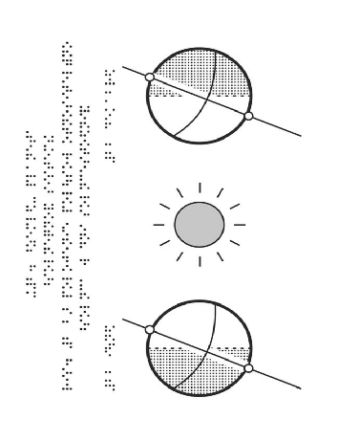
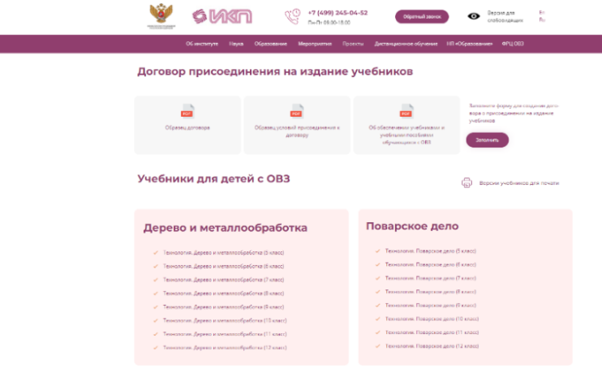
СПЕЦИАЛЬНЫЕ УЧЕБНИКИ
Разработаны 6 макетов специальных учебников
Проведена апробация
на выездных мероприятиях
В августе 2024 года – экспертиза для последующего включения
в Федеральный перечень учебников
для обучающихся с тяжелыми нарушениями речи
Окружающий мир (4 класс)
Литературное чтение (4 класс)
для слепых обучающихся
Информатика (6 класс)
Изобразительное искусство (тифлографика) (4 класс)
Английский язык (4 класс)
Изобразительное искусство (тифлографика) (1 класс)
для обучающихся с нарушениями слуха
Русский язык (6 класс)

Slide 11















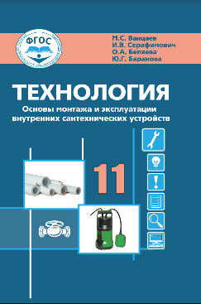

Линейки учебников «Технология»
«Коррекционная школа – ресурсный центр развития инклюзивного образования»
Дерево и металлообработка
Основы монтажа и эксплуатации внутренних сантехнических устройств

Slide 12


















Линейки учебников «Технология»
Поварское дело
Основы строительства
«Коррекционная школа – ресурсный центр развития инклюзивного образования»
https://ikp-rao.ru/uchebniki-dlya-detej-s-ovz/

Slide 13
В рамках НИР Современные методологические основы общего образования обучающихся с ограниченными возможностями здоровья
Проведена организация разработки и апробации фонда оценочных средств для проведения промежуточной аттестации на уровне основного общего образования обучающихся с ОВЗ
Участники исследования 253 ребенка с нарушениями слуха из 15 отдельных
образовательных организаций, реализующих адаптированные основные образовательные программы
РЕЗУЛЬТАТЫ:
низкий уровень речевого развития, опора на средства РЖЯ, наглядность при попытке анализа текста, адресованного младшим школьникам.
Прямой результат – непонимание текстовых математических задач, способность работать по внешней схеме и алгоритму, негибкость суждений, ограниченный арсенал сформированных логических операций

Slide 14




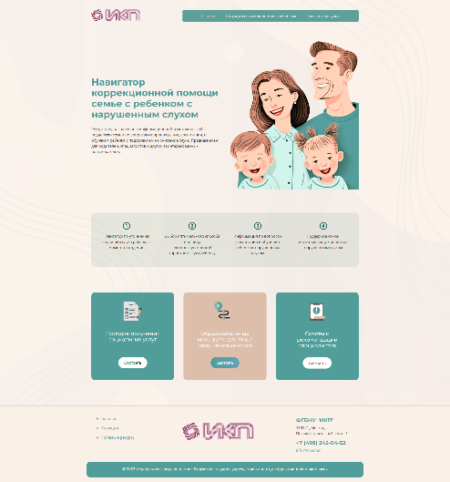
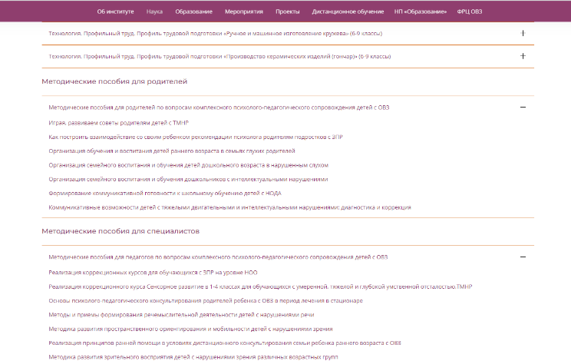
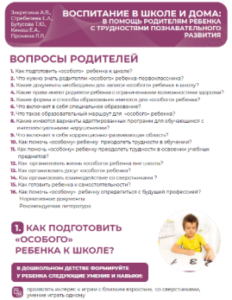
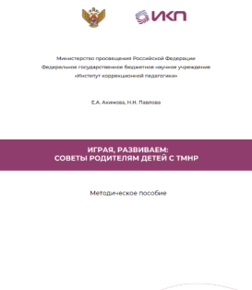
НАУЧНО-МЕТОДИЧЕСКИЕ ПРОДУКТЫ
ЭЛЕКТРОННЫЕ РЕСУРСЫ
Навигатор коррекционной помощи семье с ребенком с нарушенным слухом
prosluh.ikp-rao.ru
Более 20 методических пособий
и рекомендаций для специалистов
и родителей

Slide 15
Сохранение и развитие кадрового потенциала (научно-педагогического, педагогического)

Slide 16

ПРОФЕССИОНАЛЬНЫЙ СТАНДАРТ «ПЕДАГОГ-ДЕФЕКТОЛОГ»
Коррекционно-развивающее обучение
и воспитание обучающихся
с ОВЗ, психолого-педагогическая помощь и поддержка участников образовательных отношений
детей раннего и дошкольного возраста с ОВЗ, с инвалидностью, детей группы риска
Учитель-дефектолог
(профиль: ранний и дошкольный возраст)
обучающихся с НОДА
обучающихся
с нарушениями зрения
обучающихся с ЗПР
обучающихся
с нарушениями слуха
обучающихся
с нарушениями речи
Учитель-дефектолог
(профиль: нарушения опорно-двигательного аппарата)
Учитель-дефектолог
(профиль: нарушения зрения)
Учитель-дефектолог
(профиль: задержка
психического развития)
Учитель-дефектолог
(профиль: нарушения слуха)
Учитель-логопед (логопед) (профиль: нарушения речи)
обучающихся с УО (ИН),
с тяжелыми и множественными нарушениями развития
Учитель-дефектолог
(профиль: интеллектуальные нарушения)
обучающихся с РАС
Учитель-дефектолог
(профиль: РАС)
содержание и наименование ОТФ

Slide 17
ОРГАНИЗАЦИЯ СЕТИ НАУЧНЫХ И НАУЧНО-ПЕДАГОГИЧЕСКИХ
РАБОТНИКОВ
Состав экспертных рабочих групп при ИКП на 2023 год
Из них: Москва - 87 человек

Slide 18
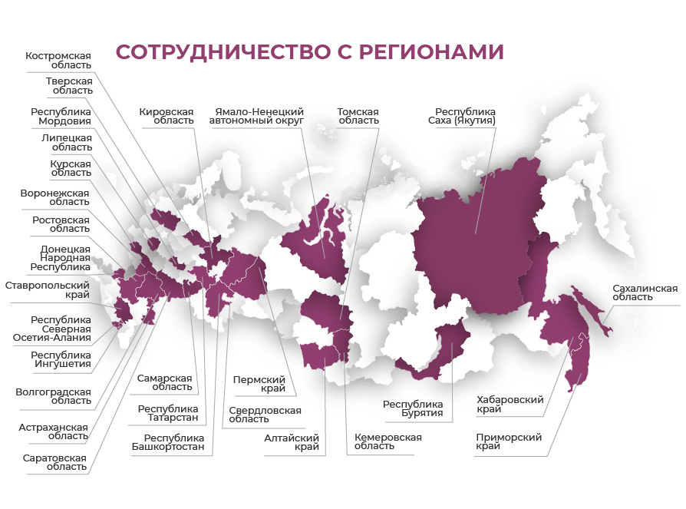
СОТРУДНИЧЕСТВО
За период с 2021 года заключено 345 соглашений о сотрудничестве
31 - региональные органы исполнительной власти в сфере образования
287 - образовательные организации, из них:
школы - 186
детские сады - 45
СПО - 7
вузы -18
иные - 31
27 - прочие организации
(ИРО, АНО, фонды, научные учреждения)

Slide 19
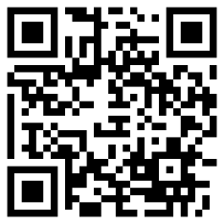
СУМС - специальные учебно-методические советы
ЦЕЛЬ:
Организация, отбор, экспертиза, доработка и тиражирование эффективных программно-методических материалов и дидактических пособий
ЛОГИКА РАБОТЫ:
В структуру каждого СУМС входят разработчики ФАООП, авторы федеральных рабочих программ и специальных учебников, представители отдельных образовательных организаций, представители ИРО, преподаватели вузов
Начальное
общее образование
Основное
общее образование
Обучение обучающихся
с умственной отсталостью
(интеллектуальными
нарушениями)
УСЛОВИЯ ВКЛЮЧЕНИЯ В СУМС: Соответствие предъявляемым квалификационным требованиям

Slide 20
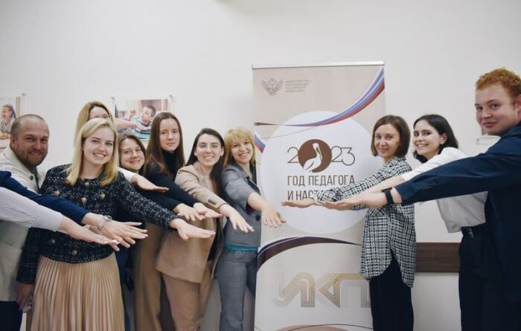

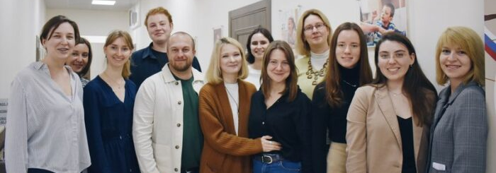
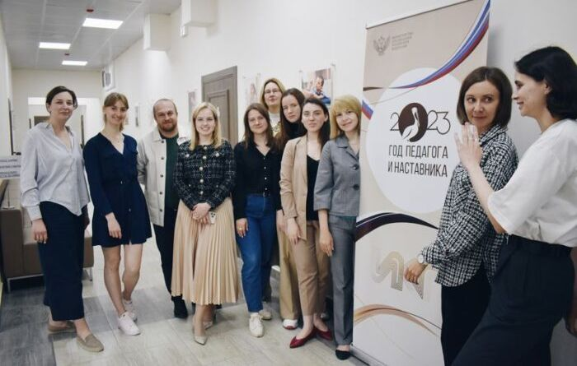
РАБОТА С МОЛОДЕЖЬЮ
СОВЕТ МОЛОДЫХ УЧЕНЫХ ИНСТИТУТА
КОРРЕКЦИОННОЙ ПЕДАГОГИКИ
Целью деятельности Совета является создание условий для раскрытия творческих способностей
и потенциала молодых ученых Института, обеспечение преемственности поколений
в научном сообществе, интеграция науки
и образования.
Состав СМУ составляет 36 молодых ученых.

Slide 21
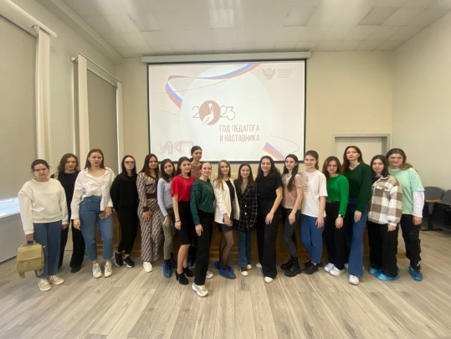
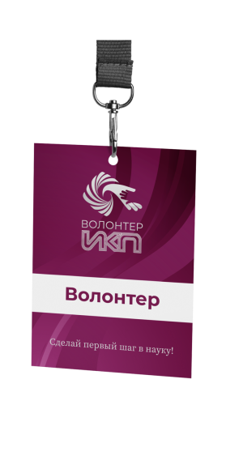

РАБОТА С МОЛОДЕЖЬЮ
В 2023 году при поддержке Минпросвещения России
ИКП и МПГУ запустили ПРОЕКТ НОВОЙ ВЫЕЗДНОЙ СТУДЕНЧЕСКОЙ ПРАКТИКИ
Основной целью организации подобной выездной практики является предоставление возможности студентам-дефектологам применить теоретические знания в реальных условиях, а также получить опыт работы с детьми с ограниченными возможностями здоровья, с инвалидностью в регионах страны.
Первый формат практики уже состоялся для студентов-дефектологов Республике Башкортостан, Ямало-Ненецком автономном округе и Республике Татарстан
Проект ВОЛОНТЕР ИКП
Проект реализуется при участии студентов-дефектологов высших учебных заведений.
Направлен на включение студентов
в различные научно-практические мероприятия и создание условий для активного участия в них

Slide 22
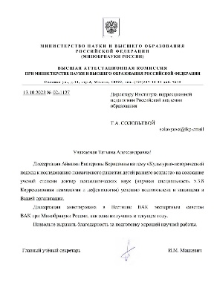
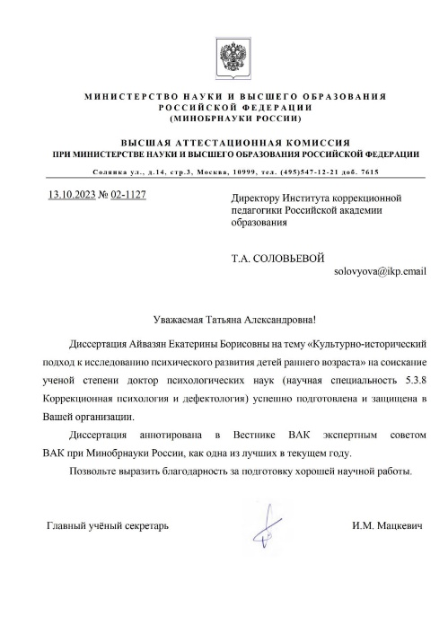
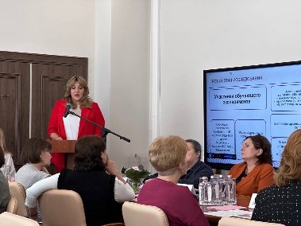
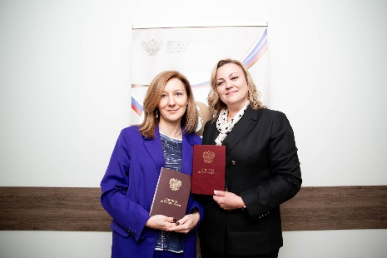
ДЕЯТЕЛЬНОСТЬ ДИССЕРТАЦИОННОГО СОВЕТА
ПРОВЕДЕНО 14 ЗАСЕДАНИЙ
ДИССЕРТАЦИОННОГО СОВЕТА, из них
2 заседания по защите кандидатских диссертаций
2 заседания по защите докторских диссертаций
Диссертация Екатерины Борисовны Айвазян на тему «Культурно-исторический подход
к исследованию психического развития слепых детей раннего возраста» на соискание
ученой степени доктора психологических наук аннотирована в Вестнике ВАК экспертным советом ВАК при Минобрнауки России как одна из лучших в текущем году

Slide 23
Внедрение цифровых образовательных технологий в процесс профессиональной деятельности специалистов

Slide 24


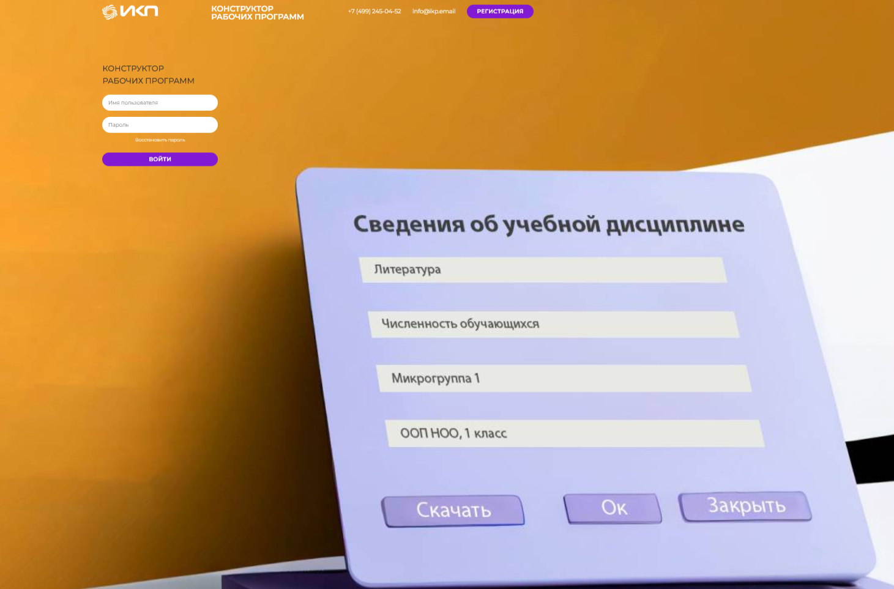
КОНСТРУКТОР РАБОЧИХ ПРОГРАММ УЧИТЕЛЯ ИНКЛЮЗИВНОГО КЛАССА

Slide 25




КОНСТРУКТОР РАБОЧИХ ПРОГРАММ УЧИТЕЛЯ ИНКЛЮЗИВНОГО КЛАССА
После регистрации
пользователь
создает карточку учебного предмета
с указанием года обучения
по предмету
Предусмотрена встроенная условная дифференциация обучающихся класса по микрогруппам
(до 4 микрогрупп в одном классе)
Система предлагает готовые шаблоны
с возможностью дополнения и изменения
данных
Предлагаются методические подсказки,
«выпадающие
списки»
Система «подскажет»
как спланировать результаты обучения для каждой микрогруппы с учетом требований адресных ФГОС
и ФООП/ФАООП
Тематическое планирование
с распределением форм, методов и видов совместной деятельности учеников всего класса и по микрогруппам
Готовая программа сохраняется
в личном кабинете. Удобно обновлять
по результатам текущей
и промежуточной аттестации
обучающихся

Slide 26

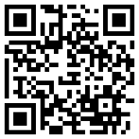
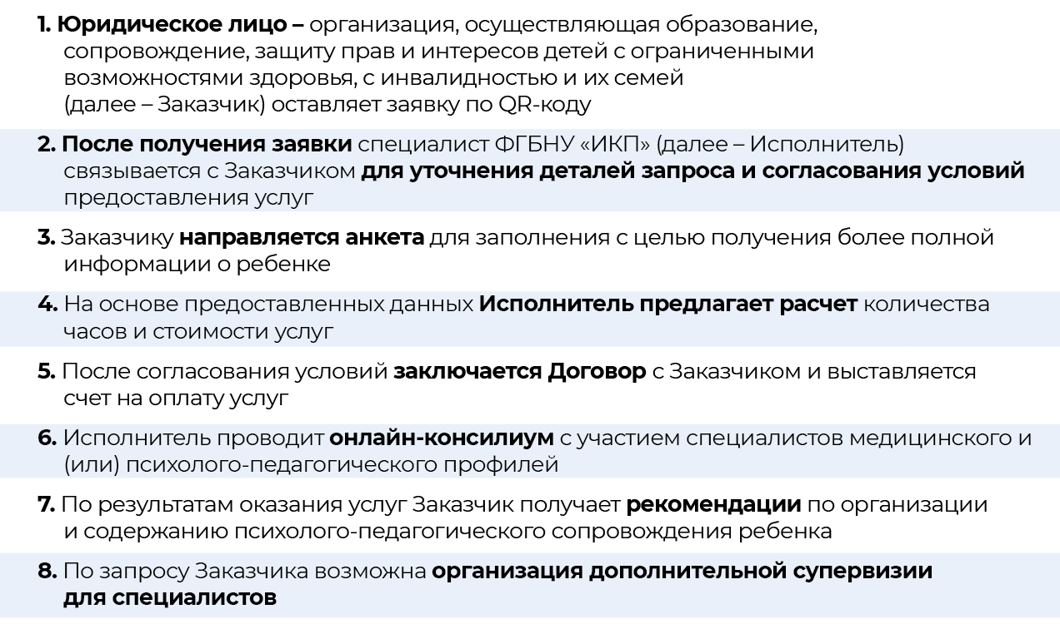
ТЕЛЕДЕФЕКТОЛОГИЯ
Оказание психолого-медико-педагогических
услуг с применением технологий «ТЕЛЕДЕФЕКТОЛОГИИ»
осуществляется в рамках реализуемого
ФГБНУ «Институт коррекционной педагогики»
направления научно-методического обеспечения региональных систем образования
Предлагается инновационное решение,
направленное на повышение
профессиональной компетентности
педагогических работников образовательных организаций, специалистов ПМПК
и ППМС-центров, в части проведения диагностических мероприятий и выбора оптимальных методов коррекции
нарушений развития у детей
Организация работы
КОНТАКТНАЯ ИНФОРМАЦИЯ:
Горохова Марьяна Сергеевна gorohova@ikp.email +7 (903) 585-15-05

Slide 27
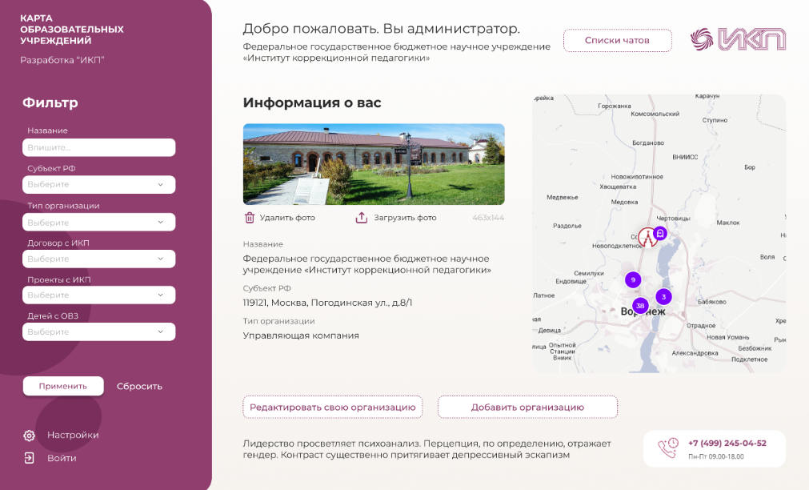
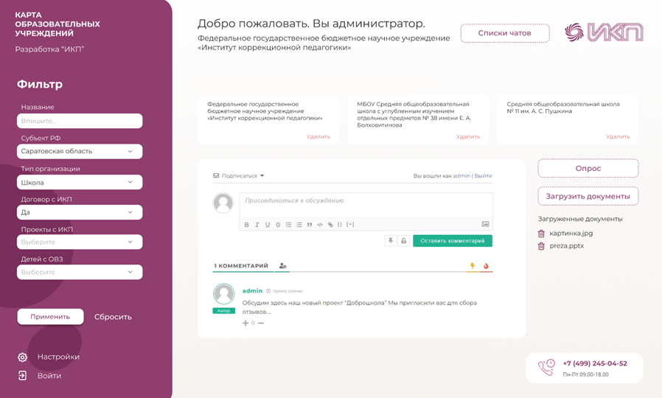
Цифровой проектный офис ИКП (ЦПО ИКП)
НАПРАВЛЕНИЯ СОТРУДНИЧЕСТВА:
Апробация программно-методических материалов
Апробация учебников, пособий, игр и игрушек
Участие в научно-исследовательской работе
Презентация собственной практики
Участие в работе специальных учебно-методических советах
КОНТАКТНАЯ ИНФОРМАЦИЯ:
Кочетова Екатерина Александровна
ученый секретарь ФГБНУ «ИКП»
kochetova@ikp.email
+7 (999) 861-76-56

Slide 28
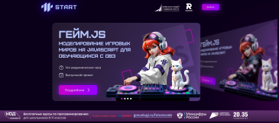

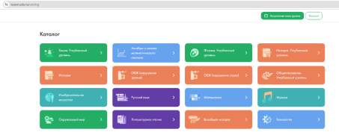

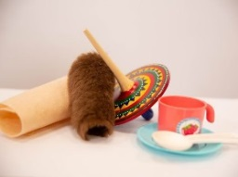
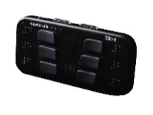
РЕАЛИЗУЕМЫЕ НИОКР ВНЕ ГОСУДАРСТВЕННОГО ЗАДАНИЯ
Адаптация АДОП «Моделирование
игровых миров на JavaScript»
для детей с ОВЗ
Адаптация тренингов и контента
в речевом тренажёре SkySocial
Адаптации описания цифрового образовательного контента
для обучающихся с ОВЗ
для 10-11 классов («Моя школа»)
Диагностический
набор «Северный край»
Научно-методическое сопровождение региональной системы образования обучающихся с ОВЗ по вопросам введения ФАОП
в дошкольные образовательные организации Хабаровского края
Научно-методическое сопровождение региональной системы образования обучающихся с ОВЗ по вопросам введения ФАОП
в общеобразовательные организации Хабаровского края
Методические рекомендации
по использованию устройства
«Коммуникатор для слепоглухих людей «ВиброБрайль»

Slide 29


